Slide 1


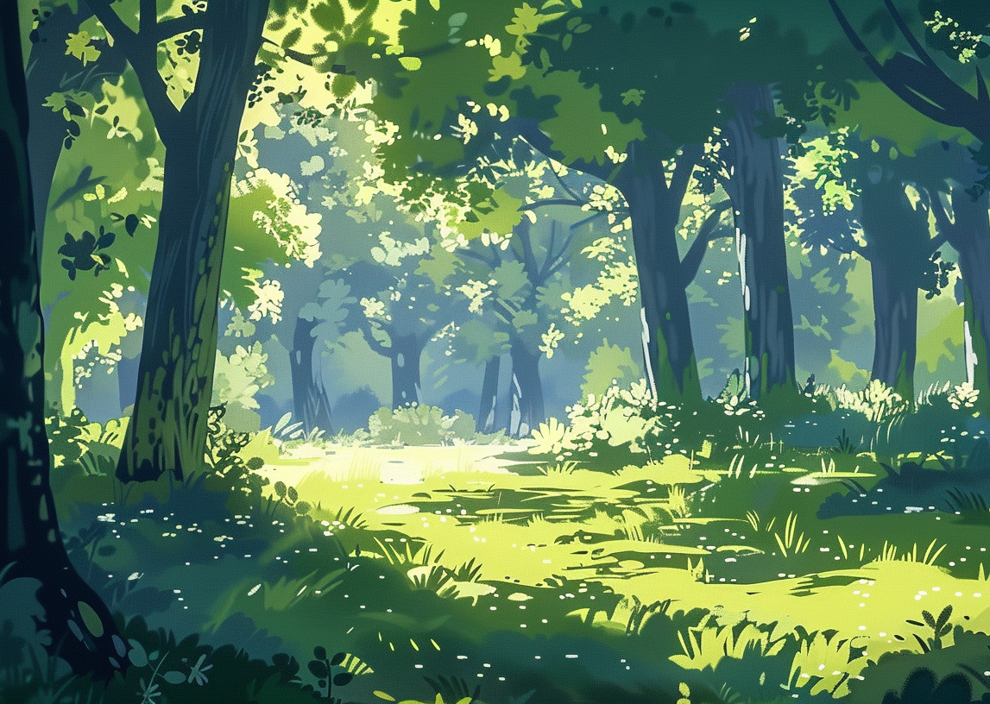





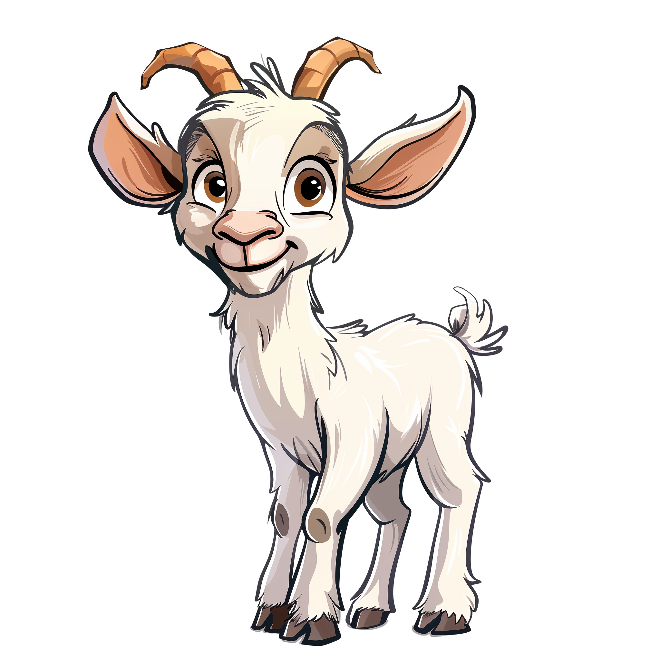







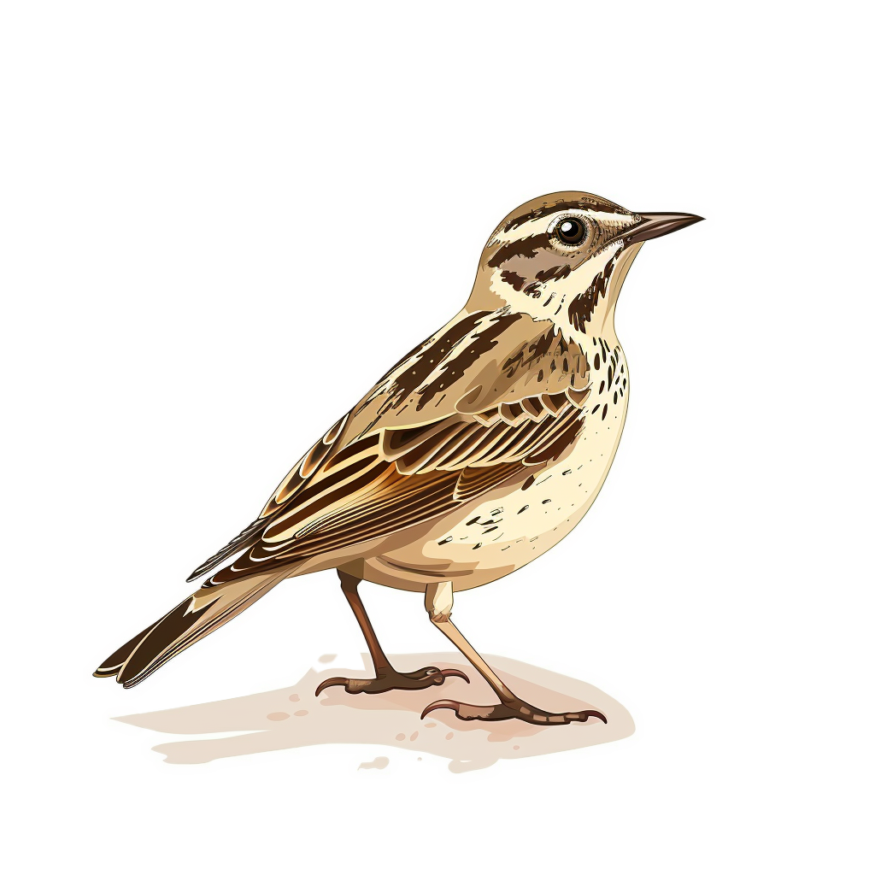



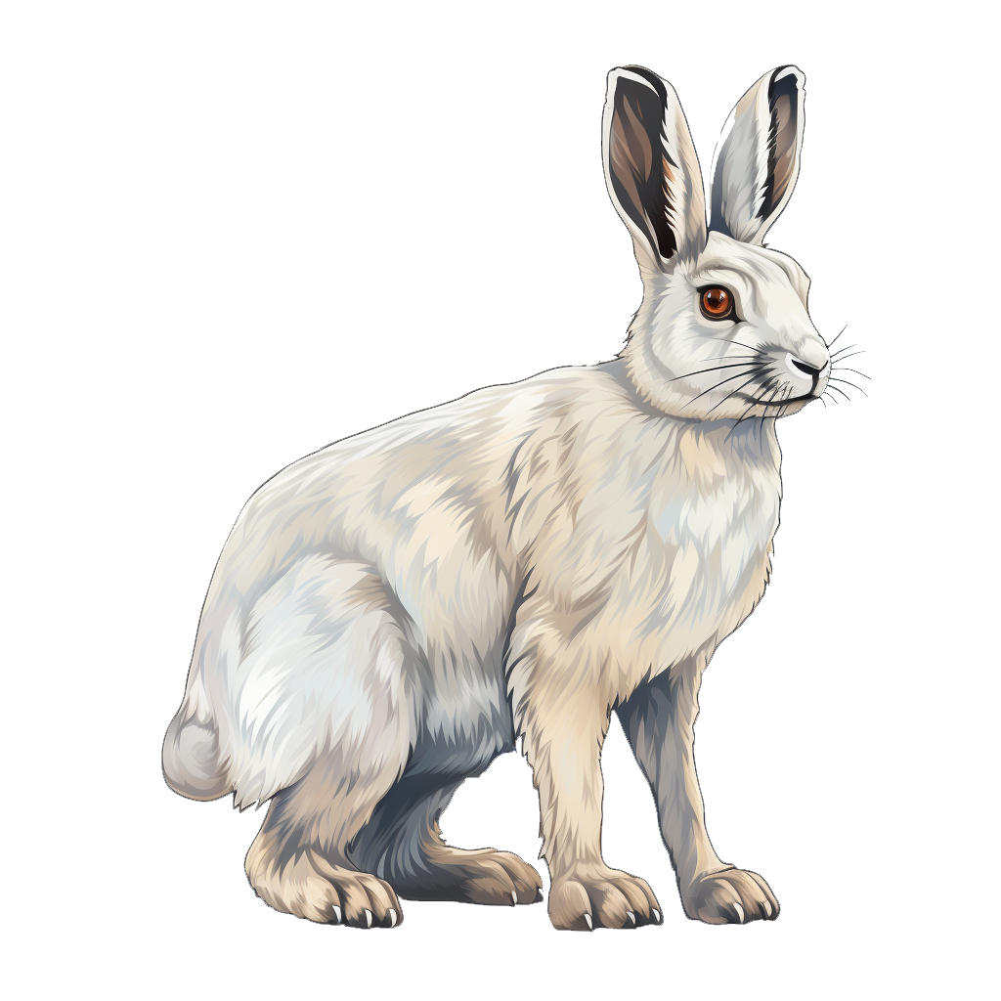


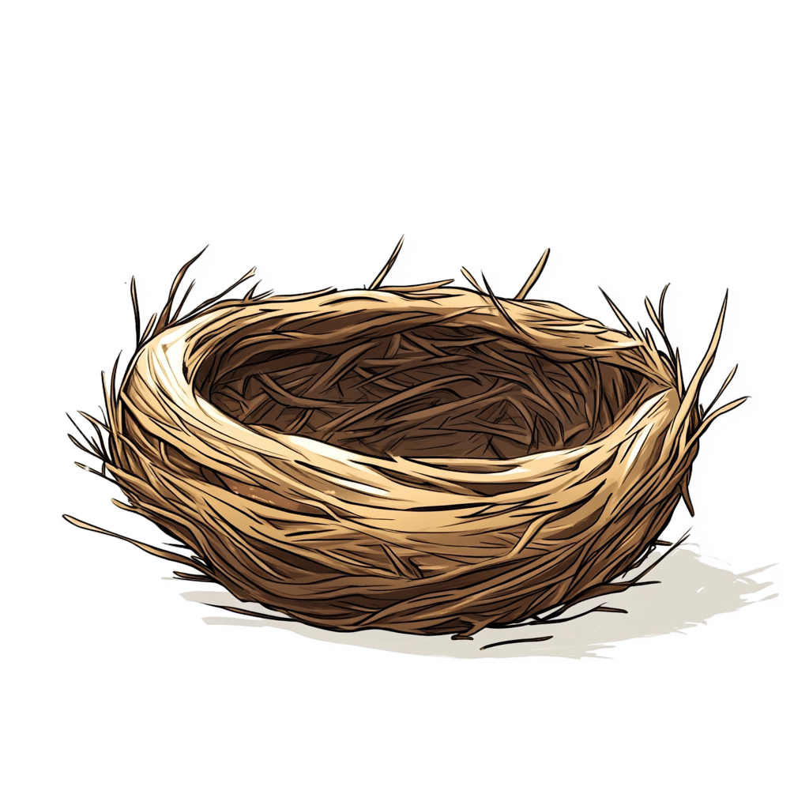
W domu Zuzia i Zenon zjedli
zupę i lizaki oraz słuchali
muzyki.
Kuzyni zbierają frezje,
niezapominajki
i mimozy.
Zająca pod znakiem, gniazdo pod
brzozą, kukułkę na zamku
i zwykłą meduzę
Zenon i Zuzia to kuzyni.
Wczoraj kuzyni poszli do zoo, tam
z daleka zobaczyli kozę.

